Slide 1
К Р А С Н А Я К Н И Г А
С А Р А Т О В С К О Й О Б Л А С Т И
Г О Р Н О С Т А Й
Игнашова Елена Михайловна,
учитель начальных классов
МАОУ-Лицей № 62
г. Саратова

Slide 2
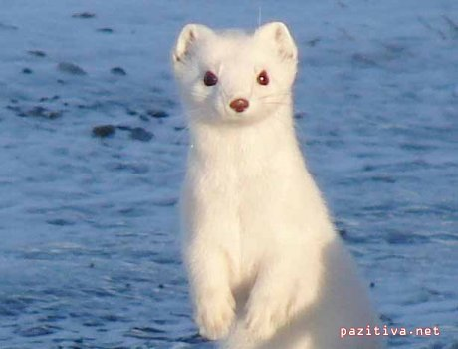
Горностай относится к семейству куньих.
Тело его вытянутое, гибкое, почти ровное
по толщине по всей длине. Маленькая
головка посажена на короткую, не очень
подвижную шейку. Ножки у горностая
очень короткие и сильные. Ступни лапок
голые, с острыми тонкими коготками.
Кончик хвоста чёрный.

Slide 3
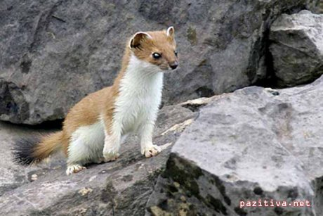
По своему характеру горностай
хищник, к тому же очень смелый.
Он отлично плавает и любит
гнездиться вблизи берегов
лесных озер и речек. Охотится
главным образом ночью. В летнее время его шкурка становится буро-коричневой. Брюшко, шея и внутренние стороны лап остаются белыми.

Slide 4
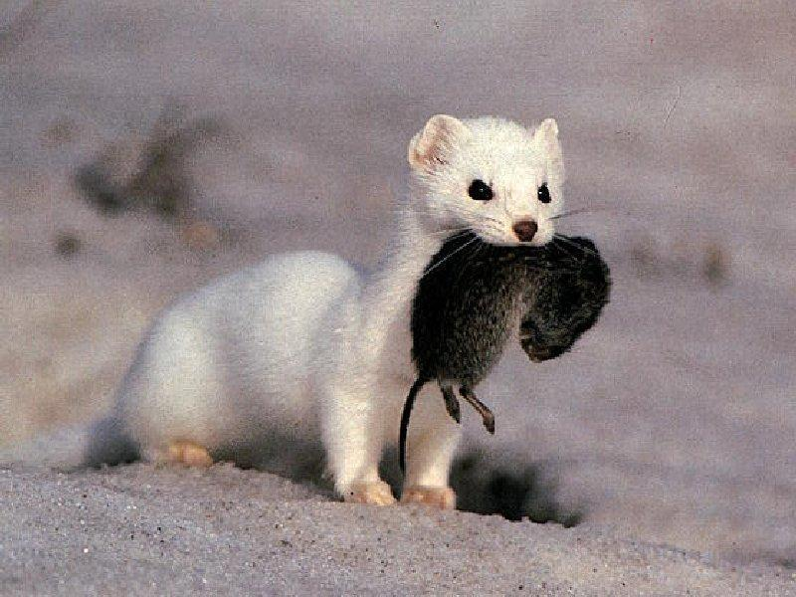
Охотится на мелких птиц, грызунов, насекомых, некрупную рыбу, ловит амфибий
и рептилий, нападает и на крупную добычу – куриных, тетеревиных птиц и зайцев.

Slide 5
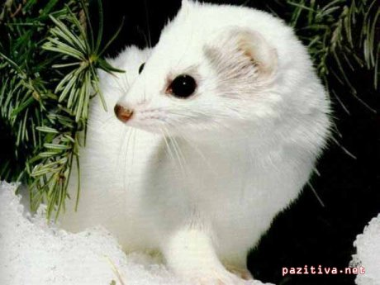
Ценится же его белоснежная зимняя шкурка с черным кончиком хвоста. Горностай- ценный пушной зверь. Поэтому его часто истребляют.

Slide 6
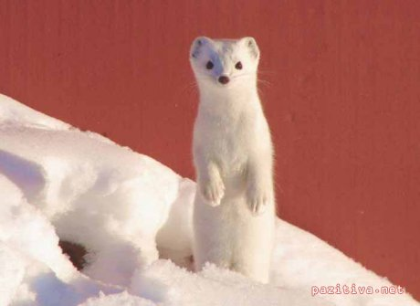
В саратовском Заволжье за последние 10— 12 лет численность вида значительно снизилась, в некоторых местах обитания
он полностью исчез, на этом основании заволжская популяция вида внесена в Красную книгу Саратовской области

Slide 7
Источники:
http://www.ebftour.ru/articles.htm?id=1094
http://ru.wikipedia.org/wiki/Mustela_erminea
http://lifeplanet.org/animals/ermine.html

